Slide 1
Имена прилагательные в загадках
Работу выполнили:
учащиеся 3 класса
МКОУ-Тыгишской СОШ, ГО Богданович
Руководитель:
Мурзина Елена Владимировна
2013-2014 уч.г.

Slide 2
Загадка – один из древнейших жанров устного народного творчества. Слово загадка произошло от слова «гадати», что в переводе со старославянского языка означает «думать, размышлять».
В загадках часто используются имена прилагательные. По признакам загаданного предмета можно отгадать сам предмет.

Slide 3
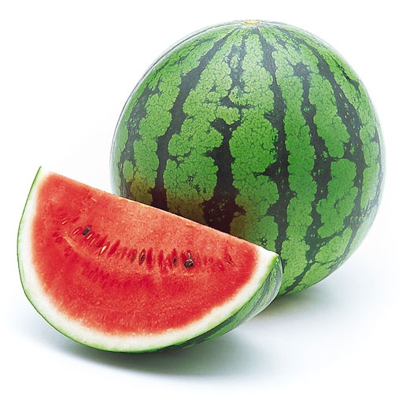
Я зелёный, полосатый, Круглый, чуть продолговатый. А внутри зернистый, красный, Сочный, сладкий и прекрасный. И приятен я на вкус, А зовут меня...
Арбуз

Slide 4
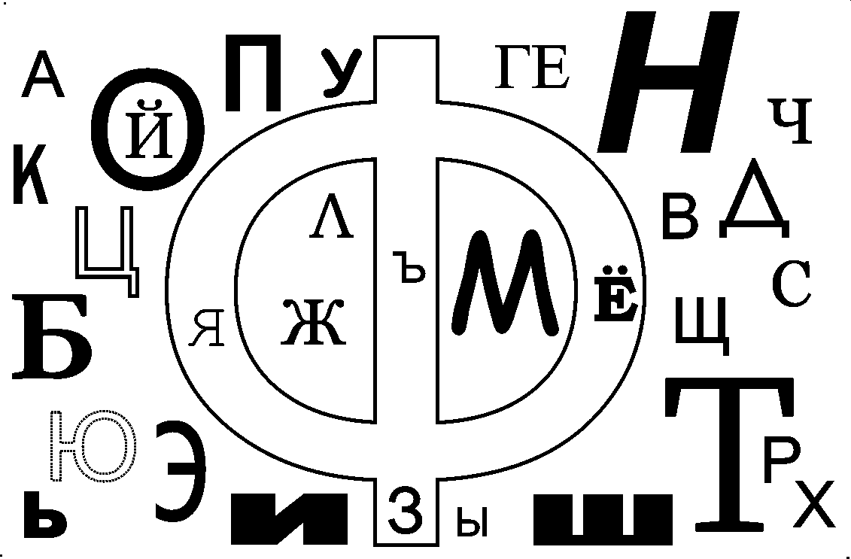
Чёрные птички на каждой страничке. Молчат, ожидают, кто их разгадает.
Буквы

Slide 5
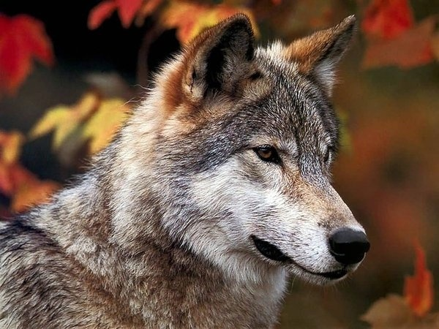
Кто осенью холодной Ходит хмурый и голодный ?
Волк

Slide 6
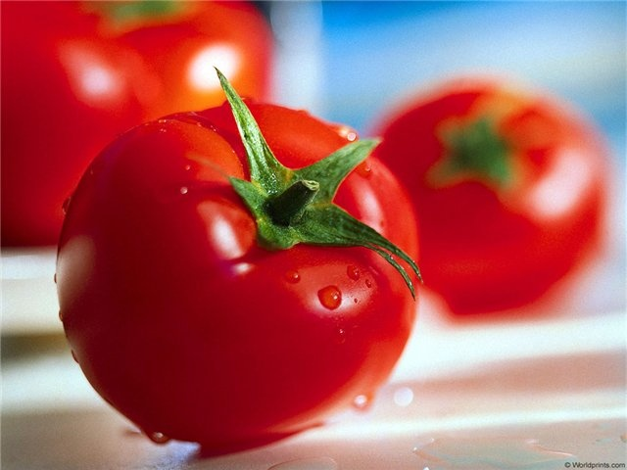
Как на нашей грядке Выросли загадки - Сочные да крупные Вот такие круглые. Летом зеленеют, К осени краснеют.
Помидоры

Slide 7
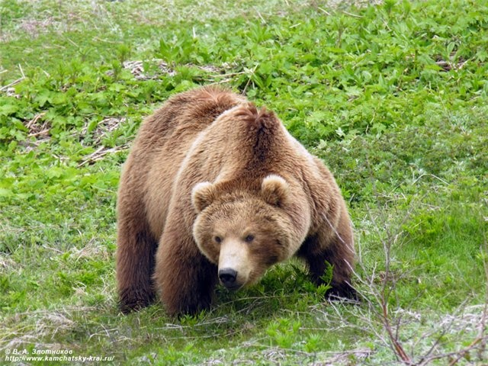
Хозяин лесной , просыпается весной, А зимой, под вьюжный вой, Спит в избушке снеговой.
Медведь

Slide 8
Маленький, беленький, По лесочку прыг-прыг, По снежочку тык-тык.
Заяц

Slide 9
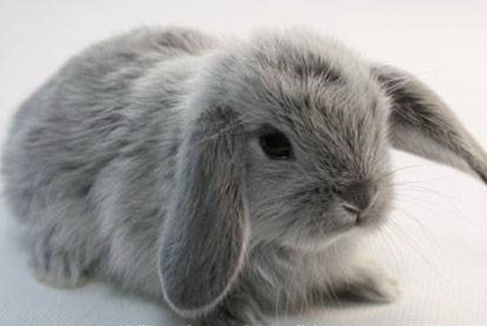
Серенький, ушастенький В клетке сидит И на нас глядит.
Кролик

Slide 10
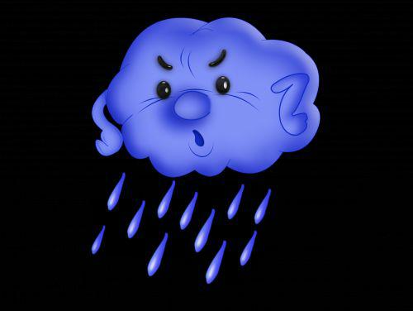
Толстая улитка, Чёрная накидка. По небу плывёт, Воду везёт.
Туча

Slide 11
Был я жёлтым, стал я белым – Поседела голова . Ветер дунул – всё слетело . Одним словом я – трава.
Одуванчик

Slide 12
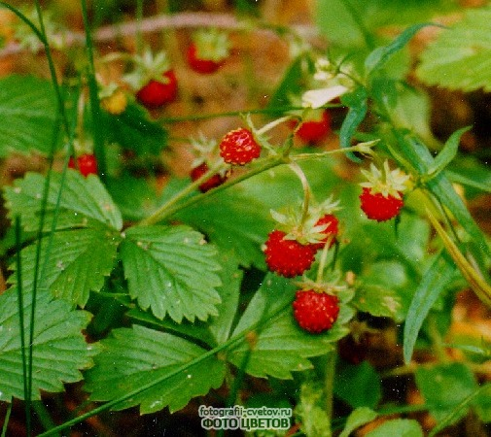
На опушке у пеньков Много тонких стебельков . Каждый тонкий стебелёк Держит алый огонёк . Разгибаем стебельки- Собираем огоньки.
Ягоды

Slide 13
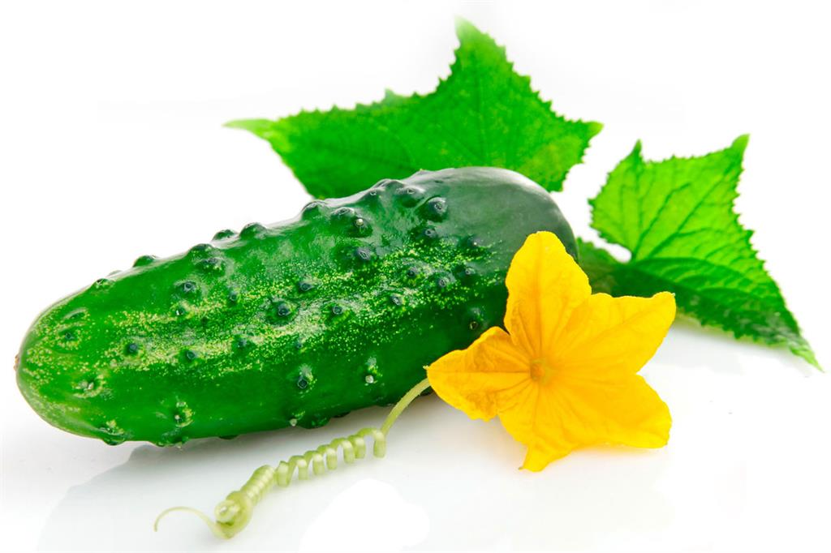
Длинный, зелёный, Вкусный и солёный.
Огурец

Slide 14
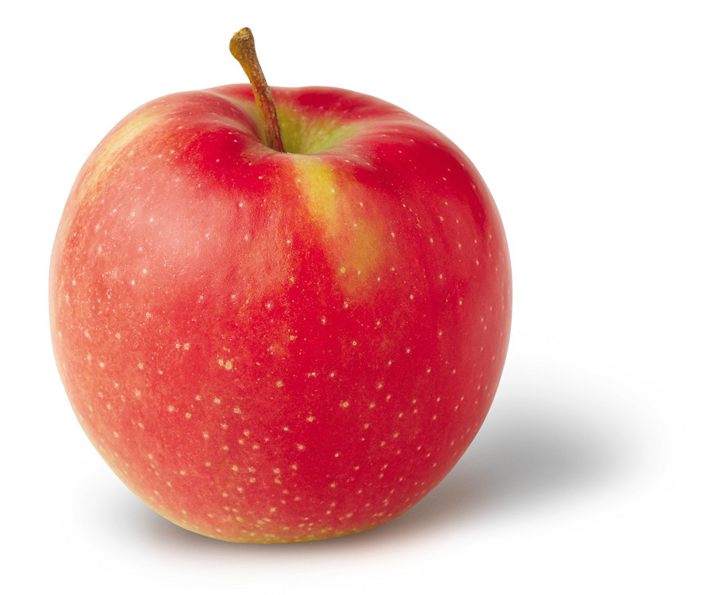
Круглое, румяное, спелое. С дерева упало, Любе в рот попало.
Яблоко

Slide 15
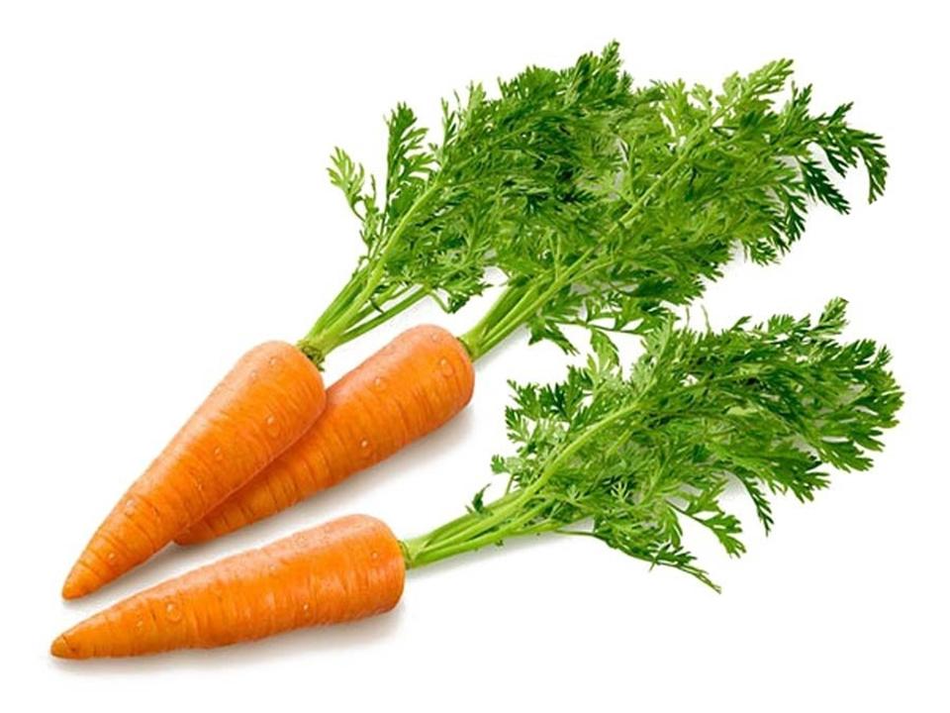
Красный нос в землю врос, А зелёный хвост снаружи. Нам зелёный хвост не нужен. Нужен только красный нос.
Морковь

